Slide 1
대학생들의 우울감과 코로나 사이의 상관관계
60152100 컴퓨터공학과 박문규

Slide 2
목차
1. 발표자 소개
2. 주제 선정
3. 시나리오
4. 사용 도구
5. 분석
6. 참고자료

Slide 3
1. 발표자 소개

Slide 4

1. 발표자 소개
명지대학교 컴퓨터공학과
경력
덱스컨설팅 현장체험학습(20.07 ~)
구글 코리아 머신러닝 부스캠프(20.10 ~)
하이퍼커넥트 (2021.01 ~ 예정)
수상
명지대 창업아이디어 2018 대상
명지대 C.C(Campus Convergence) 2018 우수상
Open Source 컨트리뷰톤 2018 장려상
더 많은 정보가 궁금하시면 링크를 눌러주세요 !
LinkedIn : www.linkedin.com/in/moonkyu-park-aa6451188/
Tech Blog : blog.naver.com/mk_crew
GitHub : github.com/park-moonkyu

Slide 5
2. 주제 선정

Slide 6
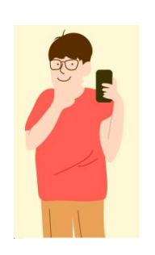
2. 주제 선정
연구할 만한 주제가 무엇이 있을까 많은 고민을 하던 중,
"내가 가장 많이 하는 고민들의
단어 리스트로 뽑아 보자 !”
“ 코로나“, “대학생“, “우울＂
이러한 데이터를 가지고 코로나와 대학생의 상관관계를 분석해 보면 어떨까?

Slide 7
2. 주제 선정
코로나로 하여금 비대면, 취업난, 자격증 및 공인시험 등 많은 뉴노멀 시대가 도래했습니다.
신입생들은 캠퍼스 생활의 낭만이 사라지고,
졸업을 준비하는 학생들의 더욱 더 심각해진 취업난 등으로 많은 우울감을 느낍니다.
따라서 네이버 뉴스 댓글을 활용하여 댓글의 감정분석을 한 후,
감정의 정도와 월별 코로나 확진자수의 상관관계를 이번 공모전 주제로 선정하였습니다.

Slide 8
3. 시나리오

Slide 9
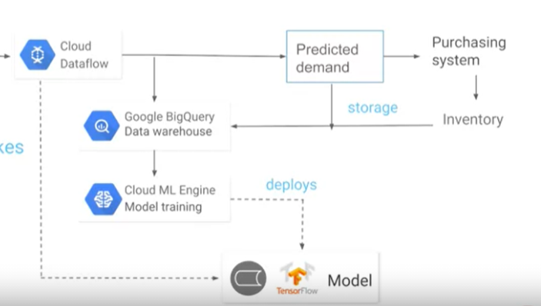
3. 시나리오(초반)
2020.11월 중순 Google Cloud Platform에 미쳐(?)있던 저는 이번 프로젝트를 GCP를 활용하고자 합니다.
구글 클라우드에 데이터를 저장Pipeline을 만들어서 BigqueryML로 분석을 하자 !

Slide 10
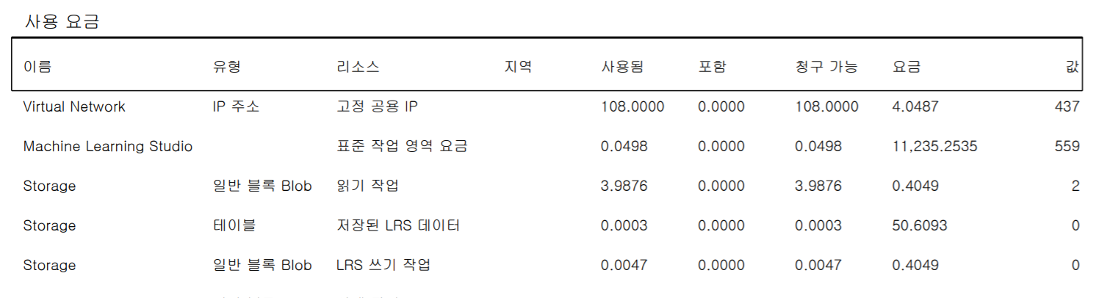
3. 시나리오(초반)
2020.11.23 AWS, Azure, GCP에 미쳐(?)있던 나는 Azure(Microsoft)로부터 메일을 한통 받았습니다.
MS : 클라우드 많이 쓰셨네요
돈 내세요 ㅎㅎ

Slide 11
3. 시나리오(후반)
MS와 이슈는 MS 미국본사 관계자들과 3통의 전화 끝에 “무료＂로 마무리 되었습니다.
그후, 클라우드 지식이 미흡한 상태에서 Storage 및 Tool들을 사용하지 않게 되었고,
Google Cloud NLP API를 활용해서 댓글 감정인식을 하기로 방향을 바꾸었습니다.
뉴스 댓글
RPA + PYTHON
CRWALING
Google NLP API
감정 분석
POWER BI
시각화
비교 분석
코로나 확진자 수
CRWALING
월별 댓글을 크롤링 후 월별 코로나 확진자와 비교 분석

Slide 12
4. 사용 도구

Slide 13




4. 사용도구
크롤링 : RPA(WinAutomation) + Python(beautifulsoap, seleuinm)
감성 분석 : Google NLP API Key 값을 발급받아 사용
데이터 저장 : CSV 파일 형식으로 저장
시각화 : Python(Matplotlib + Seaborn) + Power BI Desktop( Microsoft)

Slide 14
5. 분석

Slide 15
5. 분석
코로나 확진자 수 데이터 가져오기
월 단위 | 확진자 수(신규)
4월 | 979명
5월 | 703명
6월 | 1,334명
7월 | 1,509명
8월 | 5,642명
9월 | 3,865명
10월 | 2,713명
11월 | 7,769명
출처 : https://kosis.kr/statHtml/statHtml.do?orgId=101&tblId=DT_COVID19_005_M
코로나 확진자수 자료는 KOSIS에서 얻을 수 있었습니다.
모두 데이터들이 조사 되어있어서 따로 크롤링을 할 필요가 없었습니다.

Slide 16
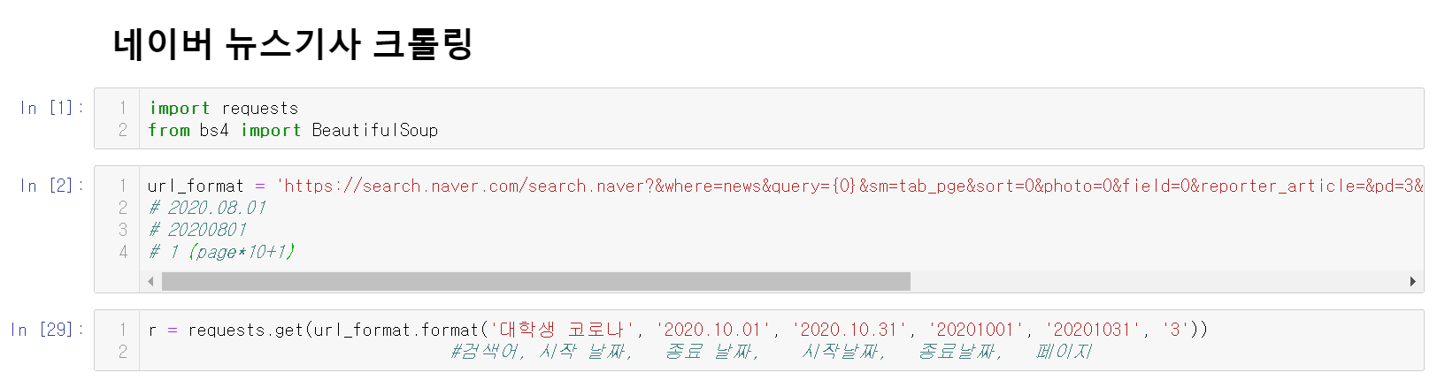
5. 분석 (뉴스 댓글)
“대학생“ 이 들어간 뉴스기사를 찾아내기
크롤링을 할 때 기간을 설정해서 대학생이 들어간 기사 및 URL을 크롤링합니다.

Slide 17
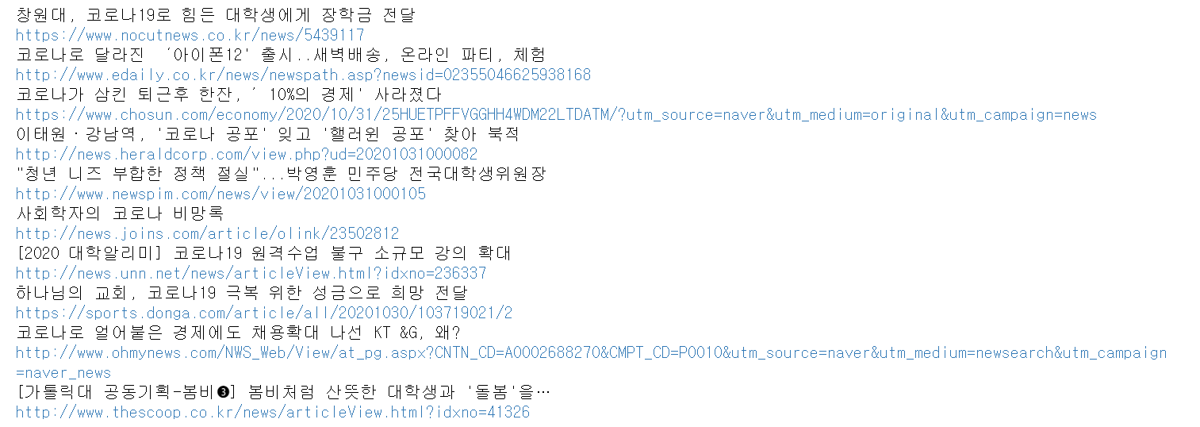
5. 분석 (뉴스 댓글)
“대학생“ 이 들어간 뉴스기사를 찾아내기
불러온 데이터는 다음과 같습니다.

Slide 18
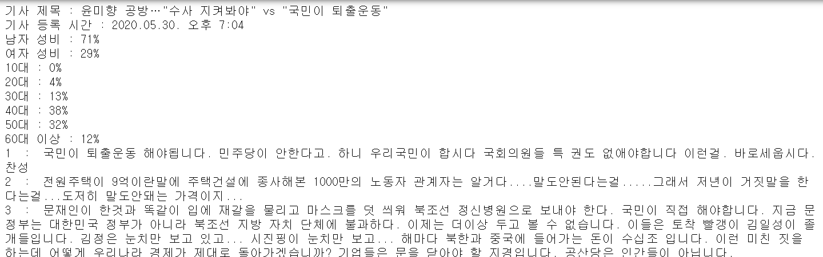
5. 분석 (뉴스 댓글)
댓글 및 연령대 찾아내기
댓글 및 연령대를 찾아냅니다.

Slide 19
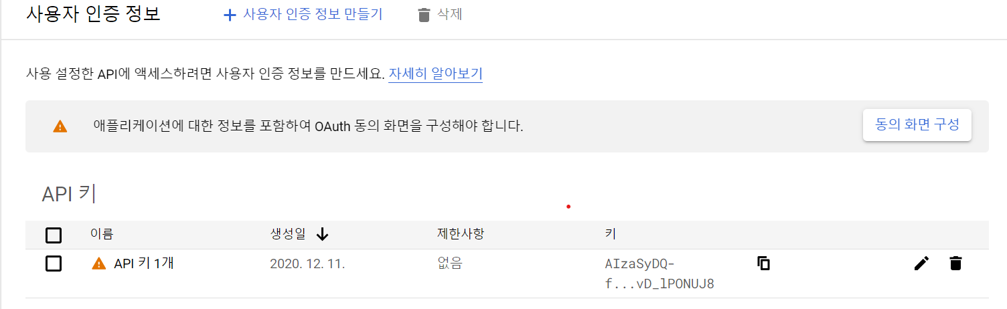
5. 분석 (뉴스 댓글)
GOOGLE NLP API 로 감정분석하기
Google Cloud Console로 이동해여 API Key를 발급받았습니다.
해당 Key를 발급받으면 NLP 감정분석 뿐만 아니라, 해당 Key값으로 다양한 AI 서비스가 가능합니다.

Slide 20
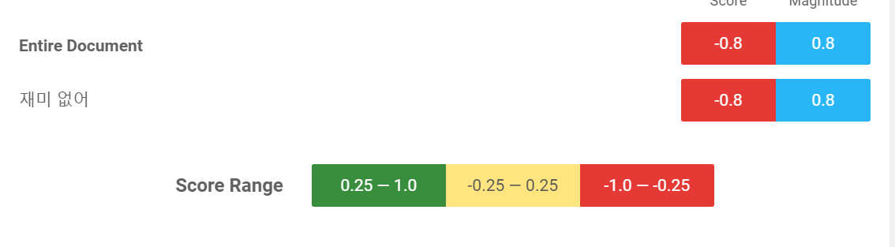
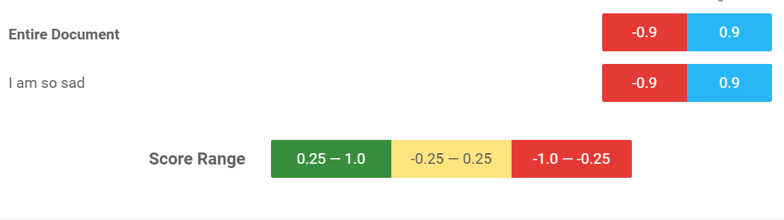
5. 분석 (뉴스 댓글)
GOOGLE NLP API 로 감정분석하기
원하는 문장을 넣으면 부정적인 단어라고 인식하면 마이너스(빨강) 값이 나오고 긍정적이라고 생각하면 플러스(초록) 값이 나옵니다. 해당 케이스 둘 다 부정적으로 출력한 것을 확인할 수 있습니다.

Slide 21
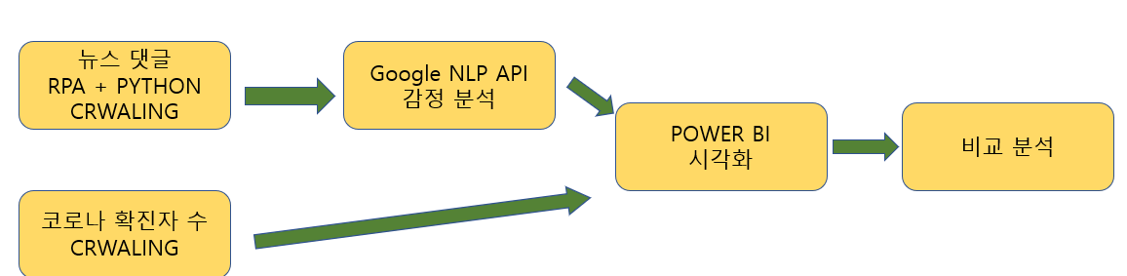
5. 분석
따라서 위와 같은 그림으로 Pipeline을 생성하였습니다.
데이터는 월 단위 1000개 내외의 데이터를 CSV 형태로 저장하였습니다.
저장된 값은 Google NLP API에 돌렸습니다.
결과값들은 평균값을 구하였습니다.
그후 BI 툴들로 해당 값을 코로나 확진자수와 비교하였습니다.

Slide 22
5. 결과(전처리 전)
월 단위 | 확진자 수(신규) | 감정 분석 결과(실제 값)
4월 | 979명 | -0.123
5월 | 703명 | -0.152
6월 | 1,334명 | -0.223
7월 | 1,509명 | -0.163
8월 | 5,642명 | -0.336
9월 | 3,865명 | -0.273
10월 | 2,713명 | -0.255
11월 | 7,769명 | -0.416
모든 값들이 마이너스로 나와 절대값을 처리한 후 ,
상수로 바꿔주고 위해 모든 값에 1000을 곱하였습니다.

Slide 23
5. 결과
월 단위 | 확진자 수(신규) | 감정 분석 결과(처리 후)
4월 | 979명 | 123
5월 | 703명 | 152
6월 | 1,334명 | 223
7월 | 1,509명 | 163
8월 | 5,642명 | 336
9월 | 3,865명 | 273
10월 | 2,713명 | 255
11월 | 7,769명 | 416
해당 결과를 가지고 그래프로 비교를 해보았습니다.

Slide 24
5. 결과(그래프)
결과 각각 점선그래프와 막대그래프 표현해보겠습니다.
그후, 한번에 비교해보겠습니다.

Slide 25
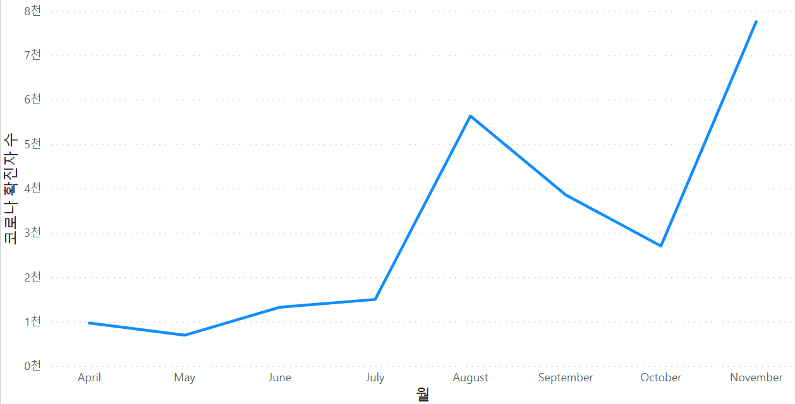
5. 결과(그래프)
코로나 확진자 수 그래프(점선 그래프)

Slide 26
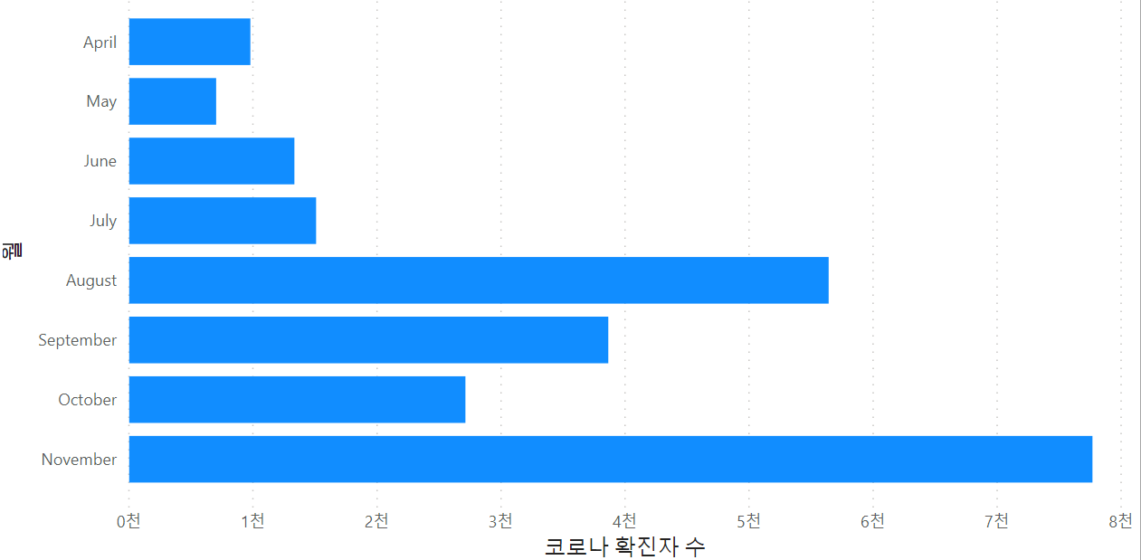
5. 결과(그래프)
코로나 확진자 수 그래프(막대 그래프)

Slide 27
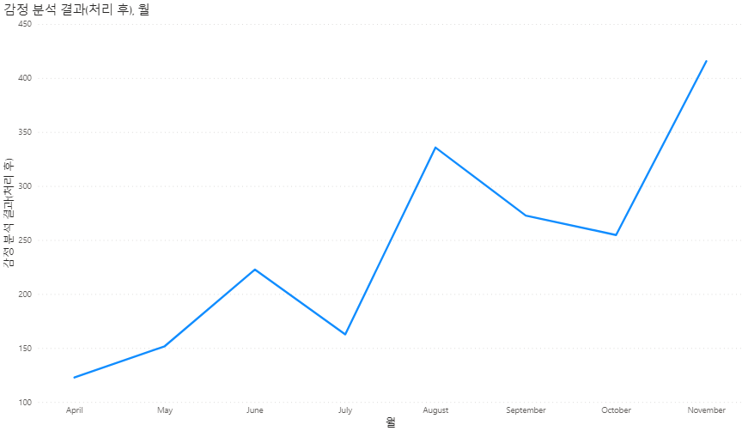
5. 결과(그래프)
감정 분석 결과(점선 그래프)

Slide 28
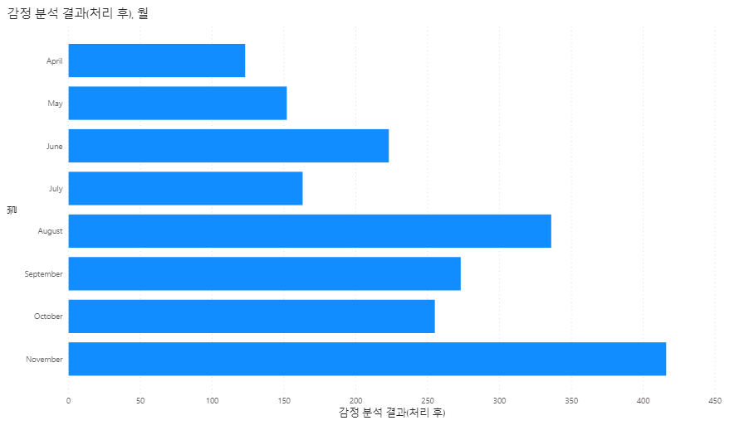
5. 결과(그래프)
감정 분석 결과(막대 그래프)

Slide 29
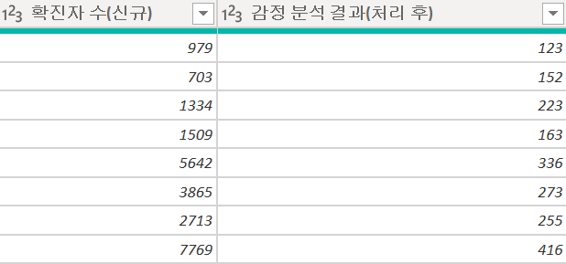
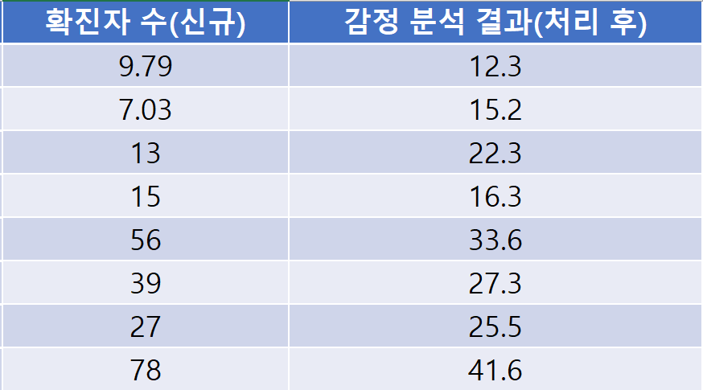
5. 결과(그래프)
한번에 그래프를 구성하기 앞서 각각의 컬럼에는 범위의 차이가 있어
0~100 사이 값들로 모든 값들을 전 처리(Preprocessing)하였습니다.
각각의 컬럼의 특정 값으로 나누기.

Slide 30
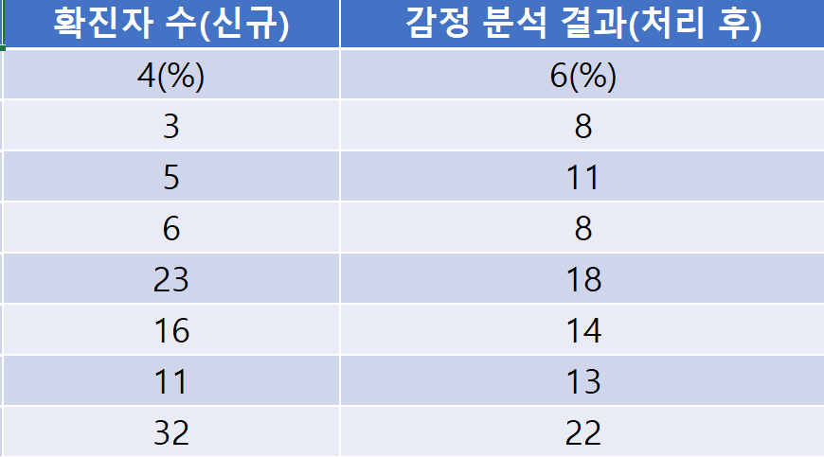
5. 결과(그래프)
한번에 그래프를 구성하기 앞서 각각의 컬럼에는 범위의 차이가 있어
0~100 사이 값들로 모든 값들을 전 처리(Preprocessing)하였습니다.
둘 사이의 상관관계를 알고 싶으므로 주제별 백분율로 변환

Slide 31
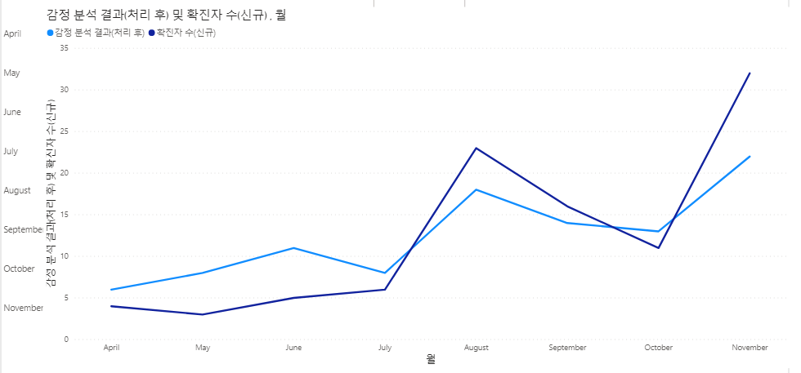
5. 결과(그래프)
감정 분석 결과(점선 그래프)

Slide 32
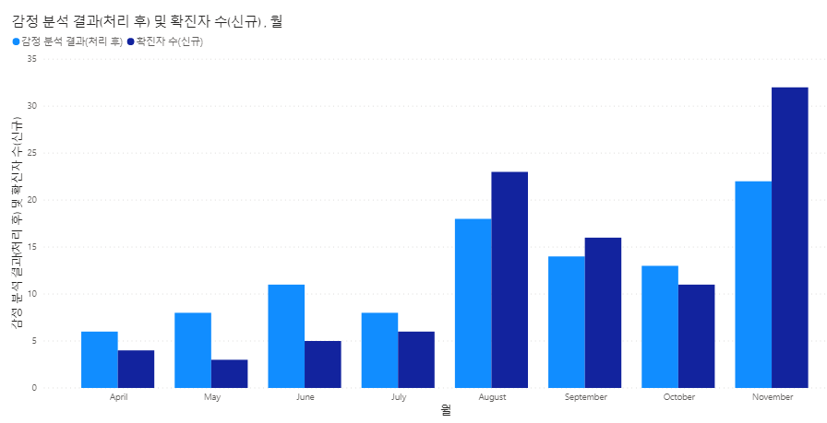
5. 결과(그래프)
감정 분석 결과(막대 그래프)

Slide 33
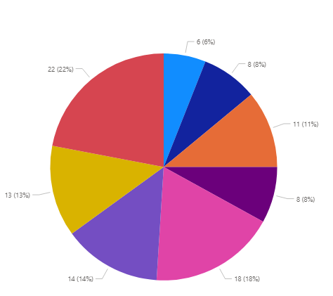
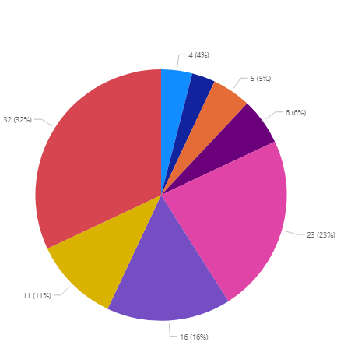
5. 결과(그래프)
감정 분석 결과(원 그래프)
감정분석 결과
확진자 수

Slide 34
5. 결과(한계)
두개의 상관관계가 그래프상으로도 충분히 유의합니다.
하지만 한계가 존재합니다.
1) 댓글 연령대가 20대에 국한 되어있지 않습니다.
보통 댓글들은 30~50대가 많이 씁니다. 따라서 표본집단이 확실치 않습니다.
2) 데이터의 양이 적습니다
3) 전처리 작업이 되어있지 않습니다.
CSV 파일의 데이터들 중 , 이상치가 있는 데이터들을 처리해주어야 하는데 이러한 데이터 처리 및 가공은 하지않아서 신뢰성이 떨어습니다.

Slide 35
5. 결과(그럼에도 불구하고)
한계에도 불구하고 다양한 시각화 자료를 통해 분석한 결과,
각각을 백분위로 바꾼 비율이 상당히 유의하다고 생각합니다.
따라서 대학생들의 심리변화와 코로나의 확진자 수는 상당 부분 비례한다고 주장하며
이번 공모전을 마무리 하고싶습니다.
감사합니다.

Slide 36
6. 참고자료

Slide 37
6. 참고자료
파이썬 코드(Github):
https://github.com/park-moonkyu/Crawling_Python/tree/master/%EB%AA%85%EC%A7%80%EC%9D%B8%20%EB%B9%85%EB%8D%B0%EC%9D%B4%ED%84%B0%20%EA%B3%B5%EB%AA%A8%EC%A0%84
참조 논문 :
https://www.ncbi.nlm.nih.gov/pmc/articles/PMC7152888/
월별 통계자료 : https://kosis.kr/statHtml/statHtml.do?orgId=101&tblId=DT_COVID19_005_M

